Slide 1
Константин Дмитриевич Ушинский
(1823 – 1871 гг.)

Slide 2
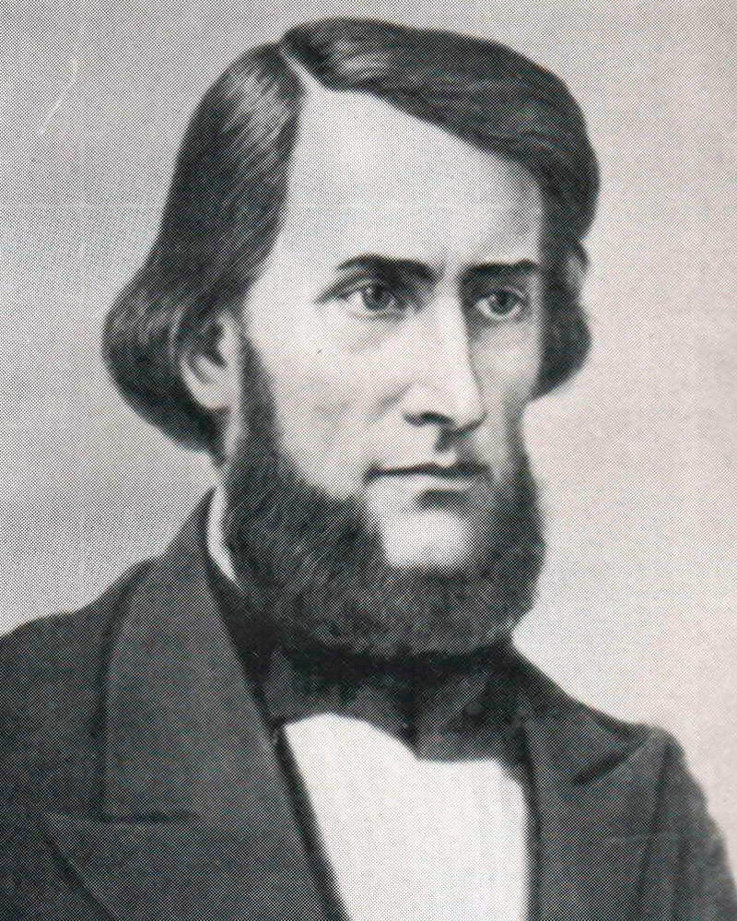
Детские и юные годы
Родился 19 февраля (3 март) 1823 года в Туле. В 1840 году Ушинский, закончив гимназию, поступил на юридический факультет Московского университета, где преподавали блестящие преподаватели своего времени. Четыре года спустя Константин Ушинский стал кандидатом юриспруденции, однако решил остаться в университете для подготовки к профессорскому званию.

Slide 3
Педагогическая карьера
В 1846 году Ушинский приступил к работе в ярославском Демидовском лицее. Однако молодой преподаватель с либеральными взглядами на учебный процесс не смог найти общий язык с руководством лицея, и был вынужден уйти с должности. В 1854 году Ушинский поступил на службу в Гатчинский Сиротский институт, где преподавал русскую словесность, а спустя время был назначен инспектором классов. Именно в тот период Константин Дмитриевич стал писать статьи на педагогическую тематику. Его первая работа «О пользе педагогической литературы»

Slide 4
Конфликт в Смольном институте
В 1859 году Константин Ушинский был приглашен на должность инспектора классов в Смольный институт. Он сразу с большим энтузиазмом принялся заниматься нововведениями: ввел практику проведения педагогических совещаний, создал класс для подготовки будущих воспитательниц, но самое главное – искоренил разделение учениц на мещан и благородных. Константин Дмитриевич побывал во многих странах – Франции, Бельгии, Швейцарии, Германии, и везде записывал свои наблюдения. Собрав приличный материал, он написал книги «Детский мир» и «Родное слово», а также руководство для учителей и родителей.
Вернувшись в Россию после длительного путешествия, Ушинский принялся работать над своей главной книгой – «Человек как предмет воспитания, опыт педагогической антропологии».

Slide 5
Последние годы жизни
После трагической гибели старшего сына Ушинский решил переехать жить с семьей в Киев. Но прежде ему необходимо было отправиться на лечение в Крым. По дороге Константин Дмитриевич сильно простудился, и умер 22 декабря 1870 (3 января 1871) года в Одессе.

Slide 6
Викторина

Slide 7
Кем был Константин Дмитриевич Ушинский?
• Известный художник
• Писатель и педагог
• Поэт

Slide 8
В каком году Ушинский появился на свет?
• 1823
• 1923
• 1820

Slide 9
Кем был родной отец Константина Ушинского?
• Композитор
• Писатель
• Офицер

Slide 10
Сколько лет было Ушинскому, когда умерла его мать и он отправился учиться в гимназию?
• 12 лет
• 7 лет
• 10 лет

Slide 11
На какой факультет Московского университета поступил учиться Константин Ушинский?
• Юридический
• Медицинский
• Философский

Slide 12
Чем, помимо юриспруденции, интересовался Константин Ушинский?
Литература
Театр
Проблемы народного образования

Slide 13
Что стало причиной увольнения Константина Ушинского с должности преподавателя в ярославском Демидовском лицее?
Либеральные взгляды
Алкоголизм
Аморальное поведение

Slide 14
На какую должность Константин Ушинский был назначен в Гатчинский сиротский институт в 1854 году?
• Преподаватель
• Директор
• Инспектор классов

Slide 15
С какими изданиями тесно сотрудничал Ушинский?
«Журнал для воспитания»
«Библиотека для чтения
«Современник»

